Slide 1
内存管理（2）
蒲凌君
计算机学院
系统与网络研究所, 计算机网络研究室
pulingjun@gmail.com

Slide 2
回顾—进程虚拟内存到物理内存映射
分段映射
分页映射
一级页表
二级页表
段页结合映射
反向页表映射

Slide 3
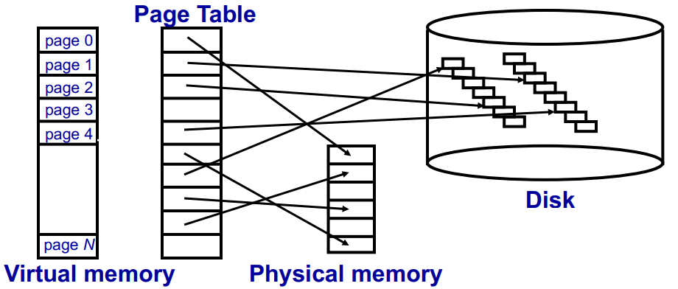
虚拟内存
进程的虚拟内存通常会大于分配给其的物理内存
当进程加载时,虚拟内存页表会被创建
→ 如何为每个虚拟内存页建立映射??

Slide 4
进程换入换出 vs. 页换入换出
回顾一下三个进程 (10+70+30) > 物理内存 (100)：
进程换入换出
将整个进程加载到内存
换入和换出需要移动整个进程空间
执行速度较慢 (特别是对大型进程)
进程加载的很多内存并没有频繁使用
代码段或数据段无法共享
受限于物理内存大小 (只能执行有限个进程)
页换入换出
可以同时运行多个进程
细粒度、高性能 (只有有用的数据/代码页才加载到内存)
代码段或数据段可以共享 (Copy-On-Write)

Slide 5
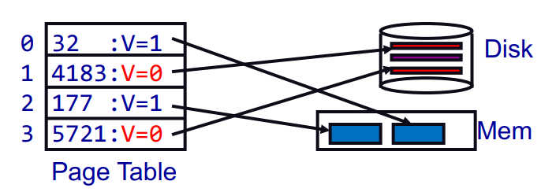
页换入换出
在页表中增加一个有效标识V, 当访问虚拟内存时若该标识为0, 则会触发缺页操作 (页换入)

Slide 6
缺页操作
缺页操作发生的情景
访问一个没有权限的段空间 → 终止进程
访问一个尚未加载到物理内存的磁盘块
物理内存会分配一个frame, 并执行页换入操作
对bss段的数据进行写操作
物理内存会分配一个frame, 并根据内容写入相应的值
对COW页进行写操作
物理内存会分配一个frame, 拷贝原始COW页内容, 并根据新
的内容进行更新

Slide 7
页换入操作
如果没有空闲的物理页怎么办?
寻找一个空闲的物理页
发起磁盘块加载请求
阻塞当前进程P1
上下文切换到新的进程
当磁盘块加载完毕后更新页表项 (frame号+标识)
将进程P1放回到Runnable队列中

Slide 8
页换出操作
应该换出哪个物理页?
寻找页表中所有与其相关的表项 (共享页, COW页)
将这些页表项均置为失效
清楚TLB表中对应的表项
如果需要的话, 将物理内存页的内容写回磁盘块
代码段和只读数据不需要写回

Slide 9
页面替换算法
Random: 随机换出一个物理页面 (worst case)
FIFO: 根据页面换入顺序, 换出最早换入的页面
OPT: Belady’s algorithm (offline)
LRU: 换出未使用时间最长的页面
LFU: 换出单位时间内最少使用的页面
……

Slide 10
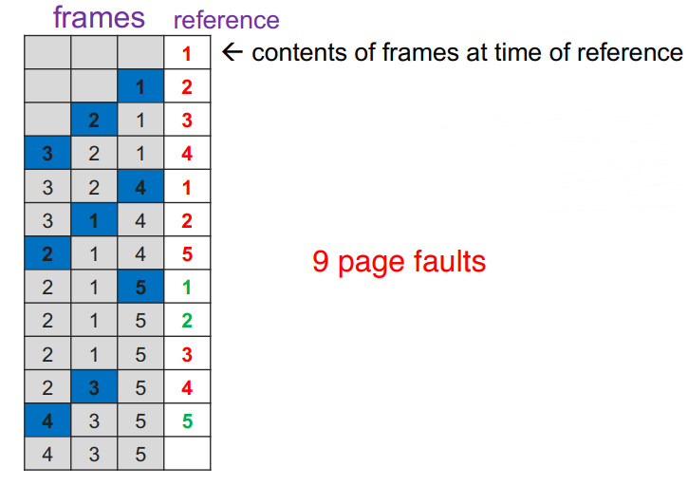
FIFO算法
页面请求顺序: 1, 2, 3, 4, 1, 2, 5, 1, 2, 3, 4, 5
物理内存为3 frames
存在什么缺陷?
二次机会的FIFO算法
如何实现该算法?

Slide 11
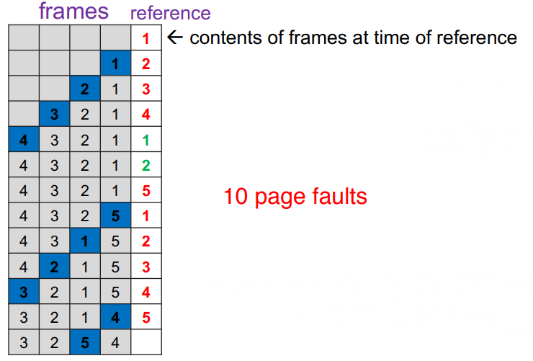
FIFO算法
页面请求顺序: 1, 2, 3, 4, 1, 2, 5, 1, 2, 3, 4, 5
物理内存为4 frames
物理内存越大, 缺页反而更多?
Belady’s Anomaly

Slide 12
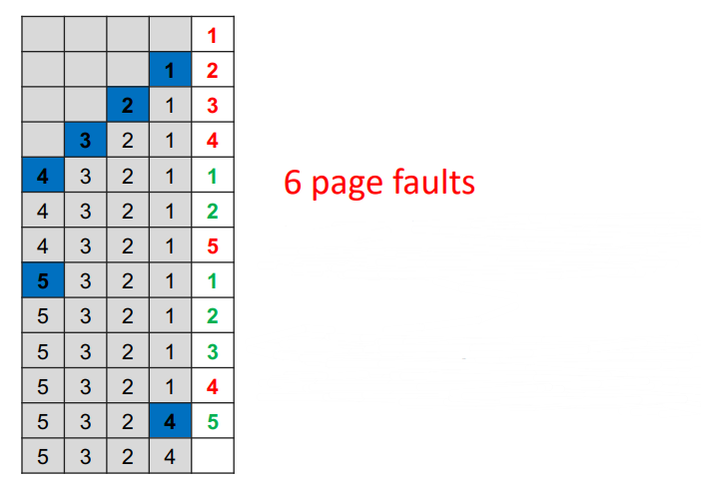
OPT算法 (offline)
页面请求顺序: 1, 2, 3, 4, 1, 2, 5, 1, 2, 3, 4, 5
物理内存为4 frames
若页面请求顺序已知, 应如何进行页面替换?
替换的页面: 其未来被访问的时间距离当前时间最远!
如何预测页面请求顺序?
exact vs. approximation!

Slide 13
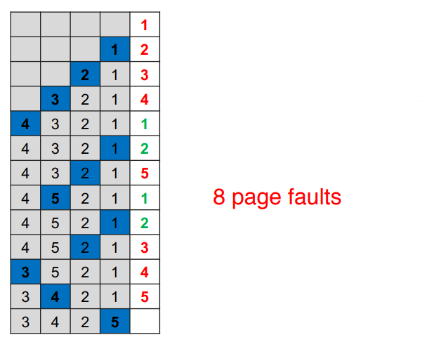
LRU算法 (online approximation)
页面请求顺序: 1, 2, 3, 4, 1, 2, 5, 1, 2, 3, 4, 5
物理内存为4 frames
替换的页面:
换出未使用时间最长的!
基于的假设:访问的变量, 会在不远的将来再次访问

Slide 14
LRU算法实现
需要为每个映射的物理页增加时间戳字段
→ 标识该物理页面距离上次被访问的时间
根据时间戳换出值最大的页面
每个CPU时钟需要更新所有物理页的时间戳
(是否有必要这么做? 开销是否太大?)
每次换出操作需要遍历所有的物理页的时间戳
(时间是否太长?)
该算法实现的效率如何?
近似理论 (数学) vs. 近似实现 (计算机)

Slide 15
LRU算法近似实现
Not Recently Used Algorithm (太简单)
为每个映射的物理页引入一个“使用”标识 (use bit)
当某个物理页被读写操作后, 将use bit置为1
每隔一段时间 (例如, N个CPU时钟), 将所有页的use bit清0
进行换页操作时, 选择第一个物理页面, 其use bit为0
若不存在满足要求的页面, 则随机选择一个进行替换
Working Set Algorithm (需要额外的数据结构和开销)
为每个映射的物理页维护上次访问时间 (t_old)
当某个物理页被读写操作后, t_old = t_cur
工作集算法具有一组<k,t>属性, 每个CPU时钟, 算法会查看
每个物理页是否满足t_cur – t_old < t, 若满足则将该物理页
加入工作集中直至k个物理页, 当上述条件不满足时, 从工作
集换出, 页面替换只会从不属于工作集的页面随机选择

Slide 16
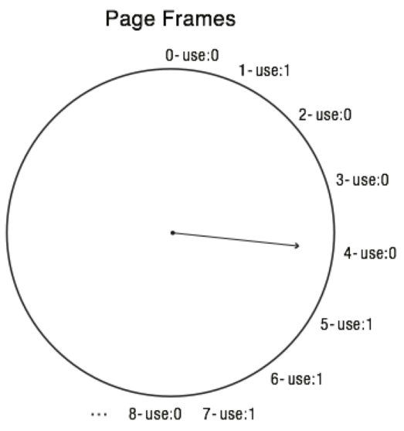
时钟策略 (实现优化)
二次机会的FIFO算法
工作集算法
链表更新和页面遍历搜索问题
本质是二次机会FIFO的实现:
1. 初始为空, 当进程读写页面时,
加入该链表, 并置use bit为1
2. 当链表达到上限且发生缺页时,
时钟指针顺时针查看每个页面, 若
其use bit为0则进行替换, 否则将
其use bit置0, 指针向前移动一位

Slide 17
工作集时钟算法 (目前最常用的)
为每个映射的物理页维护上次访问时间 (t_old)
当某个物理页被读写操作后, 置use bit为1, t_old = t_cur
当时钟指针指向某个页面时
若其use bit为0且t_cur-t_old >= t, 则执行页替换
若其use bit为0且t_cur-t_old < t, 则执行页替换
若其use bit为1, 则将use bit置0
该策略在极端情况下会出现什么问题?

Slide 18
Belady’s anomaly vs. Stack Algorithms
Belady’s anomaly
物理内存越大,缺页反而更多
M(m, t): 在时间为t, 物理内存量为m情形下虚拟页集合
若一个页替换算法满足：
M(m, t)始终是M(m+1, t)的子集
则该算法被称为Stack Algorithms, 即不存在Belady异常

Slide 19
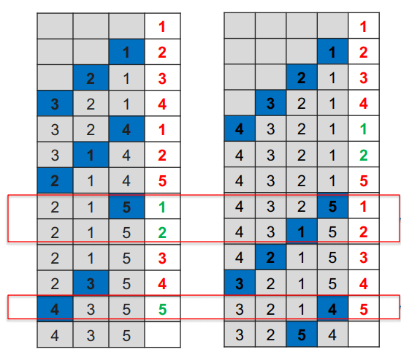
FIFO和LRU算法属于Stack Algorithms?
FIFO算法
LRU算法
M(m+1, t)肯定包含了前m
最频繁使用的虚拟页, 即
M(m, t)是M(m+1, t)的子集,
满足Stack算法的条件!

Slide 20
总结
页替换算法 (缺页触发)
FIFO
二次机会的FIFO (Clock)
OPT
LRU
LRU算法的近似实现
NRU
WS
WS+Clock

